Slide 1



APLICATIVO ELECCIONES
INSTRUCTIVO
(arial 60 en negrita alineado a la izquierda)

Slide 2

Módulo Configuración

Slide 3
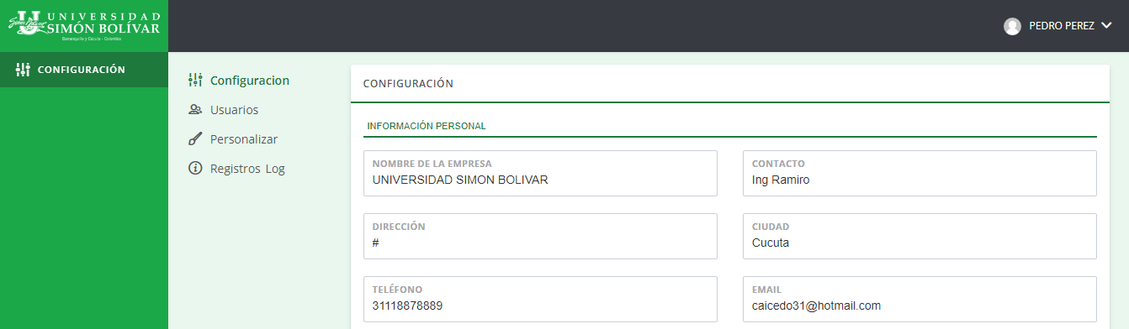
Configuración - Configuración
En esté submódulo podrá modificar la información básica del aplicativo, incluyendo el periodo académico en curso, de esté dato dependerá el periodo académico para la creación de nuevas elecciones.
Al finalizar la modificación de los campos, seleccione el botón “Guardar” que aparece en la parte inferior de la ventana para guardar los cambios realizados.

Slide 4
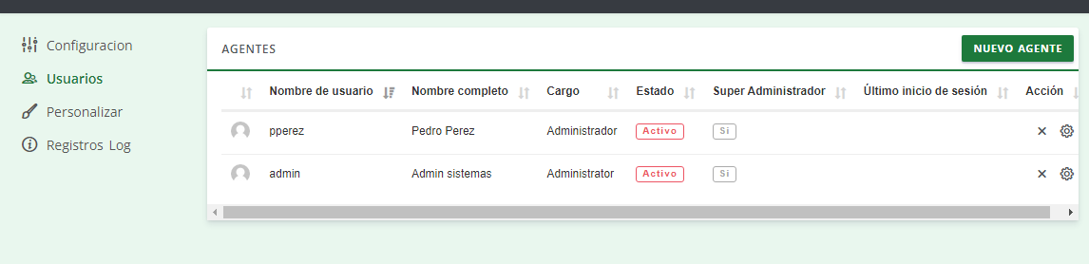
Configuración - Usuarios
En esté submódulo podrá listar todos los usuarios que tienen acceso a los módulos de gestión del aplicativo, crear nuevos usuarios, y modificar o inactivar los ya existentes.

Slide 5
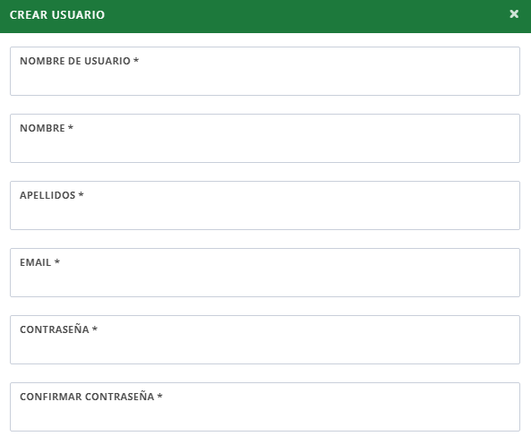
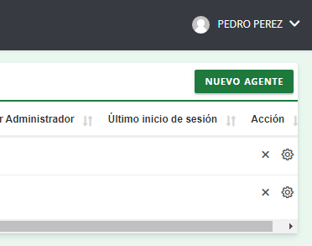
Para crear un nuevo usuario, selecciones el botón “Nuevo agente”. Luego diligencie todos los campos de la ventana emergente que se abrirá.
Deberá diligenciar al menos los campos “Nombre de usuario”, “Nombre”, “Apellidos”, “Email”, “Cargo”, la contraseña y los módulos a los que se le asignará permisos.

Slide 6
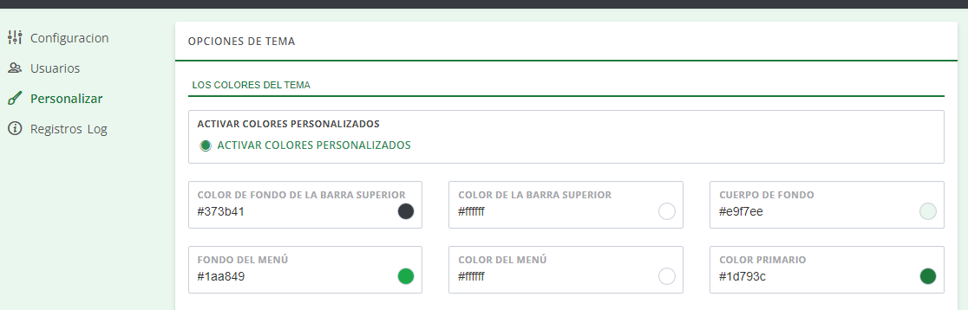
Configuración - Personalizar
En esté submódulo podrá modificar los aspectos visuales del aplicativo tales como colores, imágenes de fondo e inicio de sesión y logotipo.

Slide 7
Módulo Estudiantes

Slide 8
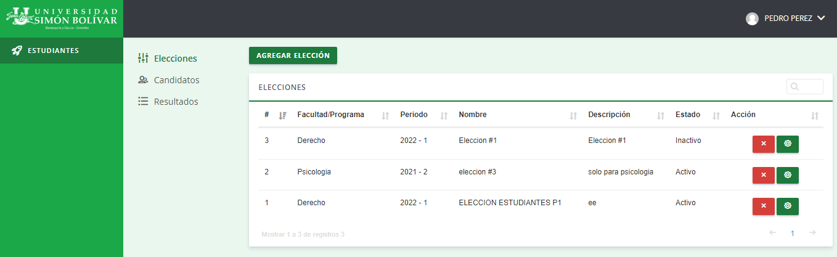
Estudiantes - Elecciones
En este submódulo podrá crear, modificar o eliminar elecciones dirigidas a la comunidad estudiantil.

Slide 9
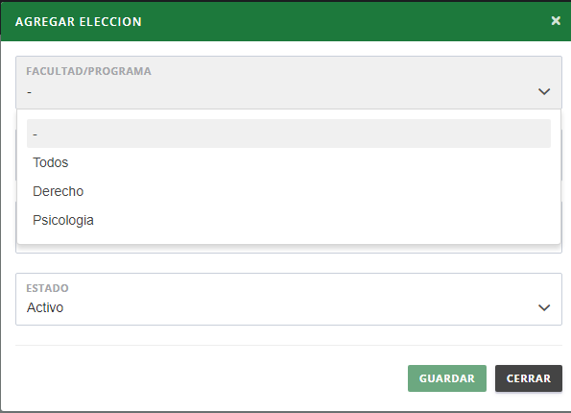
Para crear una elección dirigida a estudiantes, seleccione el botón “Agregar elección” y luego diligencie los campos de la ventana emergente que aparecerá. Por último seleccione el botón “Guardar”.

Slide 11
Módulo Egresados

Slide 12
Módulo Docentes

Slide 13
Módulo Funcionarios

